Slide 1

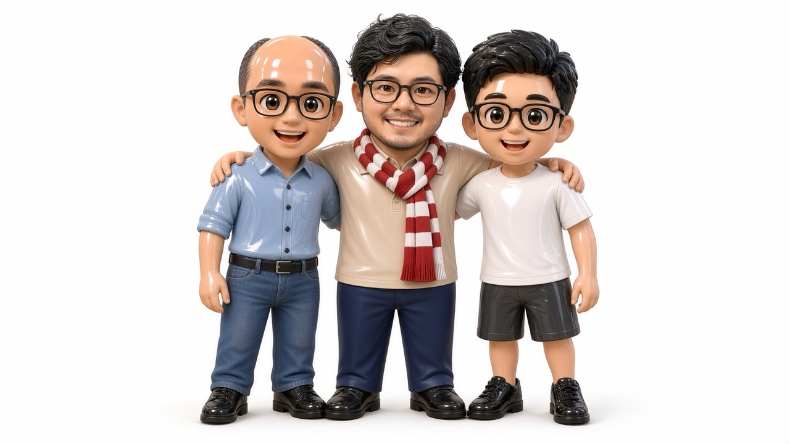
2026.10.18
VibeCart AI
智慧購物與營運分析
超市網購 × AI 推薦 × 資料驗證
聯成資訊 LLM-2601 第六組
106104063 黃健維 JEFF
jeff841117@gmail.com
105910496 陳仁千 REN
chen2000401@gmail.com
106084164 汪文彥 SAM
cashsam@gmail.com
指導講師：簡志璁 Alvin fcaibialvin@gmail.com
Notes:
開場約 30 秒。我們以超市網購為情境，串接商品、SKU、會員購物與營運數據，探索可解釋推薦及 AI 洞察。圖片為 AI 生成的概念插畫，與系統操作畫面分開。
來源：https://github.com/SamWang61/LLM_PJ/blob/7affe59b23582940a2b83085c023c4b3b8b7d1e9/README.md

Slide 2
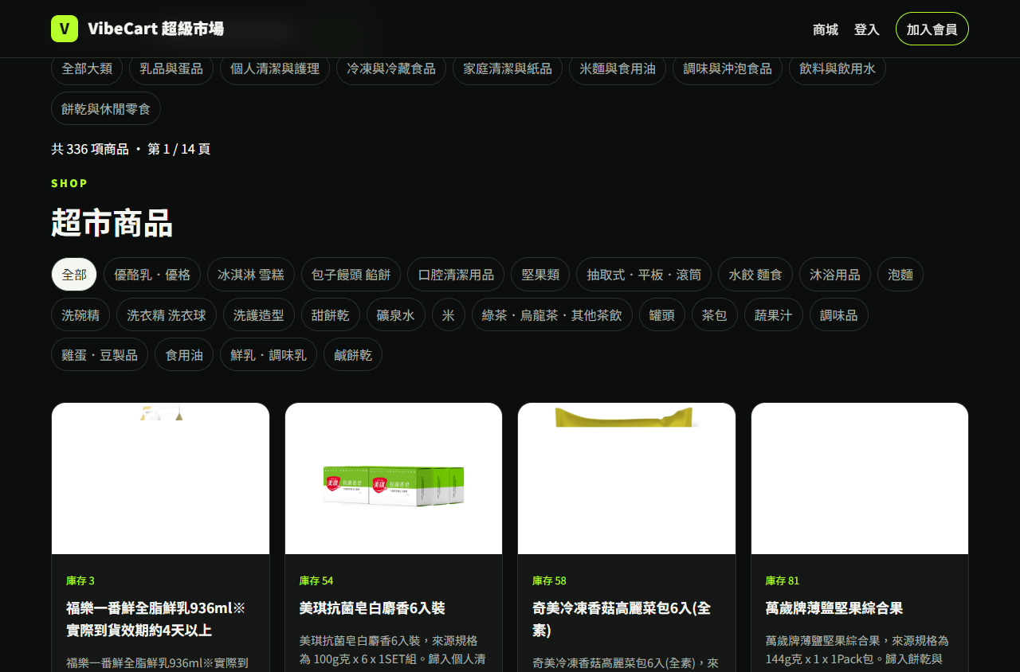
超市網購的使用情境
同一份商品與訂單資料，服務消費者與營運人員
消費者
分類與關鍵字搜尋
確認商品規格、價格及庫存
登入後管理購物車與示範訂單
營運人員
核對期間營收與熱銷
查看低庫存與推薦理由
商品介面實拍：10/18 零流量預覽
VibeCart AI
02
Notes:
約 45 秒。消費者需要以分類和關鍵字找到商品並確認規格與價格。管理者需要核對期間營收、熱銷與即時庫存。右圖是有來源紀錄的零流量雲端預覽，屬於商品介面展示，不等於正式版已切換。
來源：
https://github.com/SamWang61/LLM_PJ/blob/7affe59b23582940a2b83085c023c4b3b8b7d1e9/README.md
https://github.com/SamWang61/LLM_PJ/blob/7affe59b23582940a2b83085c023c4b3b8b7d1e9/簡報文件/screenshots/S02-tablet-layout-20261018.md
截圖對應：S01／S02；圖為 10/18 零流量雲端預覽

Slide 3
系統架構與資料流
前後台共用 SKU 與資料服務，AI 依配置執行
會員與角色 / CSRF
瀏覽器
VibeCart / VibeInsight
Flask / Jinja2
路由與畫面
SKU / 購物車 / 訂單
MongoDB Atlas
Complete Schema v4
營運統計 / 推薦服務
LangGraph
BGE / Claude / 規則
部署：Firebase Hosting ／ Cloud Run + Gunicorn ／ Secret Manager
VibeCart AI
03
Notes:
約 70 秒。Flask 和 Jinja2 組成前後台，會員服務檢查角色與 CSRF，SKU 服務處理購物車及訂單，統計與 AI 讀取有界線的資料。AI 不直接持有任意資料庫執行權限。LangGraph 編排 BGE 與 Claude，正式模型旗標仍需以同版遠端驗收確認。圖中模組與連線可在 PowerPoint 編輯。
來源：
https://github.com/SamWang61/LLM_PJ/blob/7affe59b23582940a2b83085c023c4b3b8b7d1e9/docs/FLASK_SKU_AI_INTEGRATION.md
https://github.com/SamWang61/LLM_PJ/blob/7affe59b23582940a2b83085c023c4b3b8b7d1e9/deploy/README.md
https://github.com/SamWang61/LLM_PJ/blob/7affe59b23582940a2b83085c023c4b3b8b7d1e9/docs/SAM_PROGRESS_CHECKPOINT_2026-10-18.md

Slide 4
資料模型與測試資料
商品與 SKU 分離，訂單保留明細與示範標記
336
3,000
8,969
有效商品與 SKU
D1～D3 合成訂單
對應訂單明細
資料群 | 關聯與用途
products / product_skus | 一項商品對應規格、價格與庫存
users / carts | 會員登入與持久購物車
orders / order_items | 訂單主檔、商品快照與金額
behavior_events | 搜尋、瀏覽、加購及購買事件
D4：1,240 筆合成事件已驗證；四類事件各 310 筆，重送新增 0
VibeCart AI
04
Notes:
約 55 秒。336 商品和 SKU 是資料核對快照。3,000 訂單與 8,969 明細來自 D1～D3 合成批次，另有兩筆 demo，不把測試數字說成實際營業績效。D4 1,240 事件包含四事件各 310，全部有 synthetic 與 exclude_from_attribution 標記。
來源：
https://github.com/SamWang61/LLM_PJ/blob/7affe59b23582940a2b83085c023c4b3b8b7d1e9/docs/SAM_SCHEMA_AUDIT_2026-10-17.md
https://github.com/SamWang61/LLM_PJ/blob/7affe59b23582940a2b83085c023c4b3b8b7d1e9/docs/D4_IMPORT_ACCEPTANCE_2026-10-18.md
https://github.com/SamWang61/LLM_PJ/blob/7affe59b23582940a2b83085c023c4b3b8b7d1e9/docs/SAM_PROGRESS_CHECKPOINT_2026-10-18.md
截圖對應：S10 schema／關聯／示範標記

Slide 5
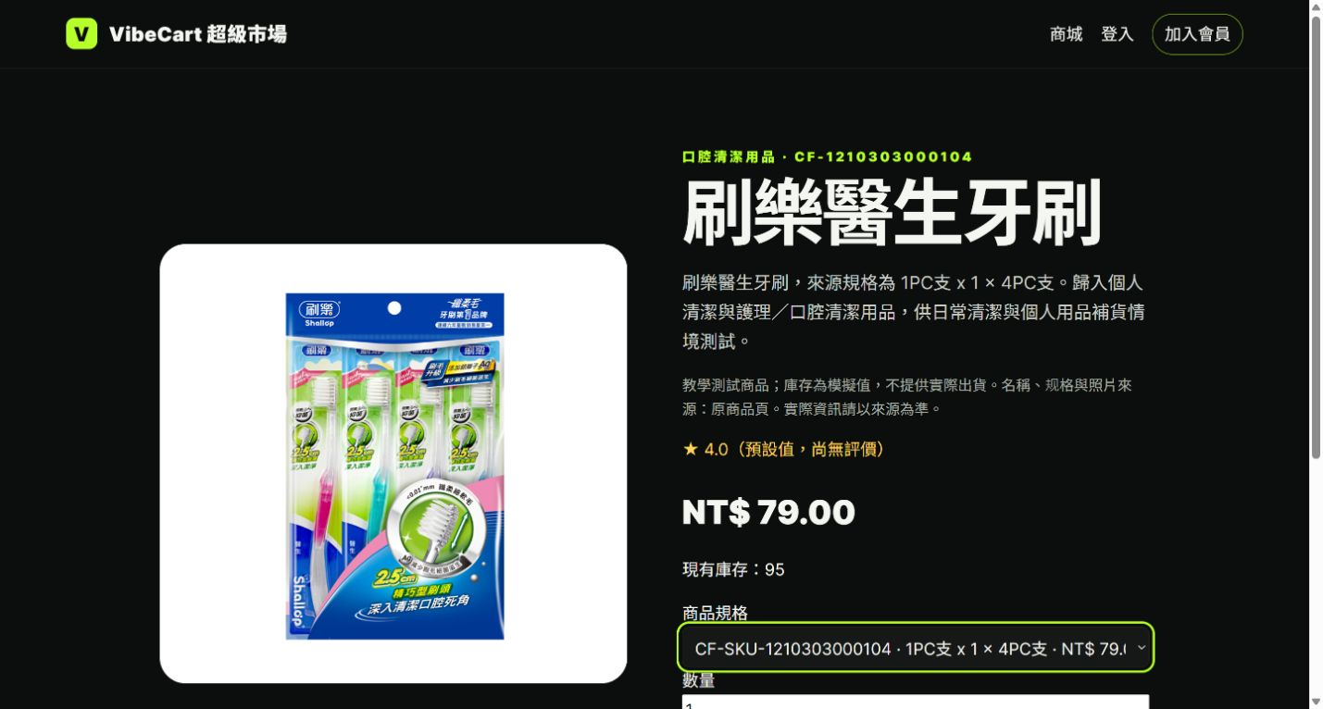
商品搜尋與 SKU 一致性
商品畫面、價格與可購庫存使用同一份 SKU 資料
搜尋與分類
關鍵字、分類與分頁
無結果時提供清楚提示
商品與規格核對
價格 NT$79
庫存 95
10/17 畫面與 Atlas 讀回一致
S03：10/17 商品實拍，數值為取證當時快照
VibeCart AI
05
Notes:
約 55 秒。以刷樂醫生牙刷為例，10/17 截圖中的價格 NT$79、庫存 95 與當時 Atlas 唯讀讀回一致。庫存是當時快照，並非本次重新即時查詢。搜尋同時要檢查有結果與無結果，分類與分頁則保持查詢條件。
來源：
https://github.com/SamWang61/LLM_PJ/blob/7affe59b23582940a2b83085c023c4b3b8b7d1e9/docs/SAM_LIVE_CATALOG_AUDIT_2026-10-17.md
https://github.com/SamWang61/LLM_PJ/blob/7affe59b23582940a2b83085c023c4b3b8b7d1e9/簡報文件/screenshots/S03-product-evidence.md
截圖對應：S02 搜尋與空結果；S03 商品／SKU

Slide 6
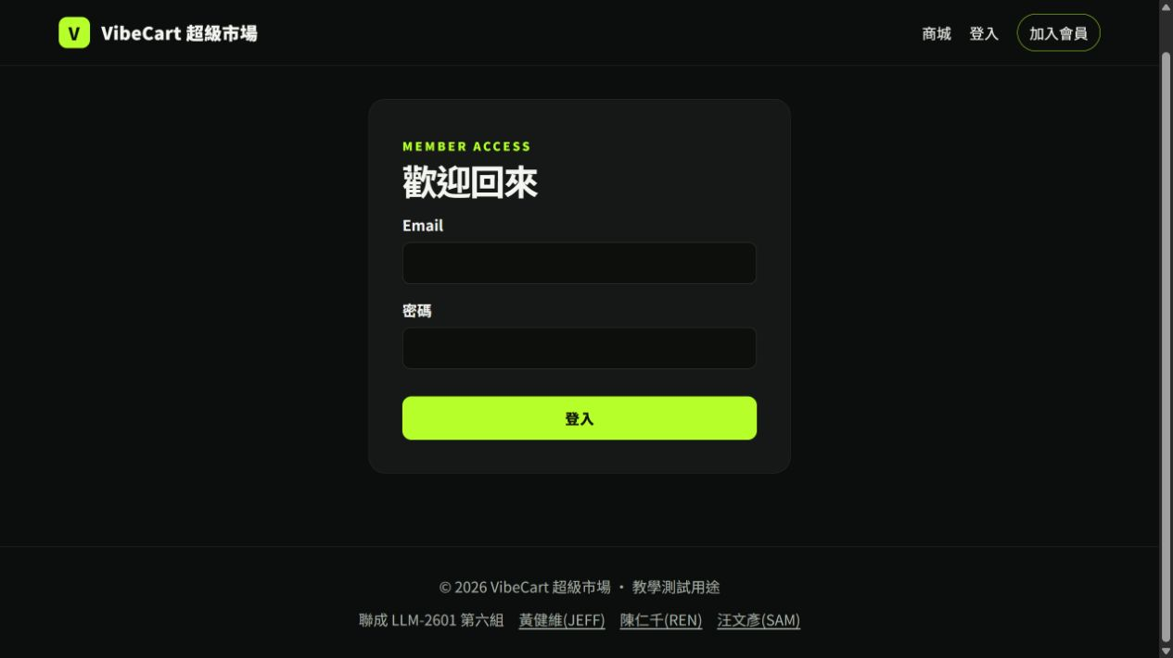
會員登入與權限管理
每次請求檢查有效會員與管理員角色
驗證重點
有效會員登入
錯誤與停用帳號拒絕
一般會員無法進入後台
每台裝置可獨立撤權
寫入表單驗證 CSRF
圖為匿名登入入口；正式同版的完整角色與交易驗收仍待補
VibeCart AI
06
Notes:
約 55 秒。左圖為正式網站匿名登入頁，沒有輸入帳密。此圖只呈現入口，登入成功、錯誤帳號、停用、跨裝置與撤權需要各自的 S04 證據。多裝置登入採可獨立撤銷的 session，不以互相踢出代表完成。
來源：
https://github.com/SamWang61/LLM_PJ/blob/7affe59b23582940a2b83085c023c4b3b8b7d1e9/docs/REN_AUTH_ORDER.md
https://github.com/SamWang61/LLM_PJ/blob/7affe59b23582940a2b83085c023c4b3b8b7d1e9/docs/SAM_RELEASE_2026-10-18.md
https://github.com/SamWang61/LLM_PJ/blob/7affe59b23582940a2b83085c023c4b3b8b7d1e9/docs/SAM_PROGRESS_CHECKPOINT_2026-10-18.md
截圖對應：S04 驗證待補；此圖來源為 S11 匿名登入

Slide 7
購物車與示範結帳
服務以交易、版本檢查與操作識別碼維持資料一致
選擇 SKU
加入購物車
調整數量
示範結帳
訂單與明細
版本與重送
交易與回滾
購物車版本不同時回報衝突
同一結帳識別碼重送不重複扣庫存
訂單、明細與庫存在交易內完成
缺貨或中途錯誤時回滾
示範訂單標記 is_demo；付款與物流整合列為後續工作
VibeCart AI
07
Notes:
約 60 秒。選 SKU 後加購，調整數量再示範結帳，交易內建立訂單和明細並扣庫存。expected_revision 防止舊購物車覆寫，checkout_id 與 operation_id 處理相同請求重送。186 項同版本機測試涵蓋 rollback、最後庫存併發與撤權 rollback。正式修訂的完整遠端會員交易仍需補同版證據。沒有金流或物流串接。
來源：
https://github.com/SamWang61/LLM_PJ/blob/7affe59b23582940a2b83085c023c4b3b8b7d1e9/docs/FLASK_SKU_AI_INTEGRATION.md
https://github.com/SamWang61/LLM_PJ/blob/7affe59b23582940a2b83085c023c4b3b8b7d1e9/docs/SAM_RELEASE_2026-10-18.md
截圖對應：S05 加購／改量／結帳／訂單與失敗情境，待補

Slide 8
可解釋推薦與退回流程
先確認商品可售，再依查詢與行為資料產生推薦
有效商品與可購庫存
使用者看得懂的理由
搜尋文字優先
沒有搜尋時參考最近商品行為
無歷史資料採規則推薦
規則基線與冷啟動
BGE 語意相似排序
模型狀態
正式 BGE 啟用與品質量測待驗收
VibeCart AI
08
Notes:
約 60 秒。候選先檢查 active、可推薦與庫存，規則基線提供冷啟動。搜尋文字或最近商品行為形成查詢，配置完成後由 BGE 做 cosine 相似度排序。模型未備妥時保留規則結果。正式 runtime 的 AI 旗標目前關閉，因此此頁講設計與程式流程，不宣稱正式模型已在線上運作。
來源：
https://github.com/SamWang61/LLM_PJ/blob/7affe59b23582940a2b83085c023c4b3b8b7d1e9/docs/FLASK_SKU_AI_INTEGRATION.md
https://github.com/SamWang61/LLM_PJ/blob/7affe59b23582940a2b83085c023c4b3b8b7d1e9/docs/SAM_PROGRESS_CHECKPOINT_2026-10-18.md
截圖對應：S07 推薦理由／冷啟動情境待補

Slide 9
營運總覽與資料口徑
管理者使用同一期間、同一示範範圍核對數字
指標 | 計算與呈現方式
有效營收 | 已付款且未取消訂單的金額
有效／全部訂單 | 兩者套用相同日期與示範篩選
平均客單 | 有效營收除以有效訂單數
熱銷商品 | 相同範圍內的有效銷售數量
低庫存 | 目前可用數量與安全庫存的比較
AI 摘要使用伺服器彙總資料；模型輸出保留人工核對
VibeCart AI
09
Notes:
約 60 秒。有效營收採已付款且未取消的訂單，平均客單以有效訂單計算，沒有有效訂單時顯示空值。低庫存反映當前可用數量，不能當歷史庫存。S06 同版管理員畫面與資料對帳未齊，這一頁使用可編輯的定義表呈現已實作口徑，沒有填入虛構營收或 KPI。
來源：
https://github.com/SamWang61/LLM_PJ/blob/7affe59b23582940a2b83085c023c4b3b8b7d1e9/docs/AI_DASHBOARD.md
截圖對應：S06 期間篩選／KPI／熱銷，同版操作圖待補

Slide 10
規則、BGE 與 Claude 的分工
比較用途、資料範圍與可量測結果
方法 | 主要用途 | 限制與驗證
規則 | 冷啟動推薦與數字摘要 | 邏輯可核對，無語意推論
BGE | 商品文字向量與相似排序 | 需模型權重與相關性量測
Claude | 依白名單彙總解讀營運 | 需真實呼叫與內容核對
量測欄位
模型版本、輸入範圍、成功呼叫耗時、token 與退回原因
VibeCart AI
10
Notes:
約 65 秒。規則提供可核對的基線，BGE 處理商品語意相似，Claude 依白名單彙總產生營運說明。三者任務不同，不把相似度與文字摘要當成同一準確率。正式模型和自由提問仍待遠端驗收，不填造耗時、token 或成本。真模型實測需註明配置、輸入、樣本和執行環境。
來源：
https://github.com/SamWang61/LLM_PJ/blob/7affe59b23582940a2b83085c023c4b3b8b7d1e9/docs/AI_DASHBOARD.md
https://github.com/SamWang61/LLM_PJ/blob/7affe59b23582940a2b83085c023c4b3b8b7d1e9/docs/SAM_PROGRESS_CHECKPOINT_2026-10-18.md
截圖對應：S08 同輸入／實際狀態／耗時／失敗退回，待補

Slide 11
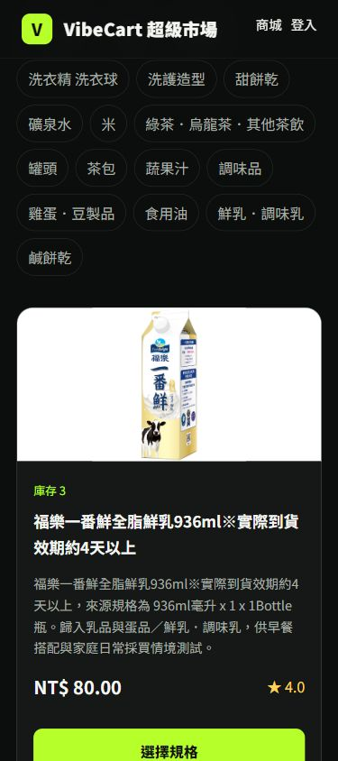
部署與測試證據
公開路由、本機交易測試與手機驗收各自留證
186 passed / 0 skipped
同版本機隔離資料庫測試，涵蓋回滾與庫存併發
1,240 筆 D4 合成事件
缺漏 0，重送新增 0，排除歸因漏標 0
Firebase Hosting / Cloud Run / Atlas
完整正式角色、交易與手機實機驗收待補
390×844 瀏覽器窄視窗
VibeCart AI
11
Notes:
約 70 秒。186 passed／0 skipped 為 80513a9 同版本機隔離 MongoDB 測試。D4 1,240 筆 apply、verify 和重送完成，並有 synthetic 排除歸因標記。正式發布紀錄 00013-ds5 在 00:12 為 100% 流量，此次簡報編輯沒有重新讀管理端。右圖為 390×844 瀏覽器窄視窗，不當作手機實機驗收。S09 Actions、S11 管理端與 S12 完整裝置畫面仍需補最終版本。
來源：
https://github.com/SamWang61/LLM_PJ/blob/7affe59b23582940a2b83085c023c4b3b8b7d1e9/docs/SAM_RELEASE_2026-10-18.md
https://github.com/SamWang61/LLM_PJ/blob/7affe59b23582940a2b83085c023c4b3b8b7d1e9/docs/D4_IMPORT_ACCEPTANCE_2026-10-18.md
https://github.com/SamWang61/LLM_PJ/blob/7affe59b23582940a2b83085c023c4b3b8b7d1e9/簡報文件/screenshots/S02-catalog-evidence.md
截圖對應：S09 CI、S11 deployment、S12 mobile；右圖僅瀏覽器窄視窗

Slide 12
成果、團隊與後續工作
已交付的資料、流程與證據，持續補足正式驗收
目前成果
下一步
商品／SKU 與網站資料對帳
購物服務與本機交易測試
D4 合成事件與重送驗證
正式同版會員與交易驗收
真模型、D5 後台寫入與稽核
跨裝置素材、排練及最終簽收
汪文彥 SAM
陳仁千 REN
黃健維 JEFF
106084164
105910496
106104063
cashsam@gmail.com
chen2000401@gmail.com
jeff841117@gmail.com
資料庫、測試、整合與交付
會員、購物車與訂單
AI 推薦、營運分析與後台
指導講師：簡志璁 Alvin fcaibialvin@gmail.com
Q & A
Notes:
約 60 秒。已交付 SKU 資料服務、前後台整合、同版本機交易測試與 D4 批次驗證。後續補齊正式會員交易、真模型、D5 後台寫入與稽核，以及跨裝置素材和最終簽收。合照由使用者提供，原圖置於滿版底層，以白色透明遮罩呈現浮水印。組員與講師的姓名、學號、英文名、Email 見本頁及封面。
來源：https://github.com/SamWang61/LLM_PJ/blob/7affe59b23582940a2b83085c023c4b3b8b7d1e9/docs/SAM_PROGRESS_CHECKPOINT_2026-10-18.md

